Slide 1



Vue.js
数据驱动 + 组件化的Web前端
vuejs.org
@vuejs
vuejs/vue

Slide 2



尤雨溪
Evan You
@尤小右
@youyuxi
@yyx990803
现在：Vue.js
过去：Meteor, Google Creative Lab

Slide 3
为什么要有框架？

Slide 4

框架的存在是为了
帮助我们应对复杂度。

Slide 5

...但是框架自身也有复杂度。

Slide 6
应用复杂度
VS.
框架复杂度

Slide 7
内在复杂度 Inherent Complexity
工具复杂度 Tooling Complexity
VS.

Slide 8
工具复杂度是我们为了
处理内在复杂度所做的投资。

Slide 9
工具太弱
工具复
杂度
内在复杂度

Slide 10
杀鸡用牛刀
内在 复杂度
工具复杂度

Slide 11
“Pick the right tool for the job.”

Slide 12

历史由来
尤雨溪谈Vue.js：
“我在 Google 的工作需要在浏览器上进行大量原型设计，于是我想要尽快获得有形的东西。当时有些项目使用了 Angular。Angular 提供了一些用数据绑定和数据驱动来处理 DOM 的方法，所以你不必自己碰 DOM。它也有一些副作用，就是按照它规定的方式来构建代码。对于当时的场景而言实在是太重了。
我想，我可以只把我喜欢的部分从 Angular 中提出来，建立一个非常轻巧的库，不需要那些额外的逻辑。我也很好奇 Angular 的源码到底是怎么设计的。我最开始只是想着手提取 Angular 里面很小的功能，如声明式数据绑定。Vue 大概就是这么开始的。
用过一段时间之后，我感觉我做的东西还有点前途，因为我自己就很喜欢用。于是我花了更多的时间把它封装好，取了一个名字叫做 Vue.js。
2014 年 2 月，我第一次将它作为实际的项目发布在 Github 上，并把链接发送到了 Hacker News 上，它就被顶到了首页，然后它在首页待了好几个小时。后来，我写了一篇文章，分享了 Vue 第一周的使用数据以及我的感受。
那是我第一次看见这么多人在 Github 上为一个项目打星星。我当时一个星期收获了好几百个星星，整个人都激动坏了。

Slide 13
~75k stars on GitHub (jQuery:~47k,AngularJS:~57k,Angular:~30k)
现状
~185k/mo downloads on NPM
~264k/mo unique visitors to vuejs.org
~55k weekly active Chrome extension users

Slide 14
核心思想：
数据驱动
组件化

Slide 15
数据驱动
Data-Driven

Slide 16

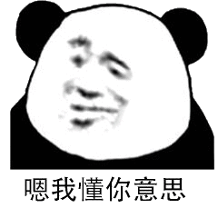
程序=数据结构+算法，这是每个程序都耳熟能详的一句话,可在前端这里并不纯粹,因为前端需要跟界面打交道,HTML + CSS并没用被抽象成某种在JS中使用的数据结构,充当的更多是界面的一种配置, jQuery程序员看待他的方式就一块块的UI,用到的时候再$一下,获取之后修改.整个程序写下来是零零散散的节点操作。一个比较实际的情况就是,在UI控件有联动的时候,如果没有一种机制来管理这些UI之间的修改,那么依赖程序员自己去手动管理这些UI的状态,会让人烦不胜烦,且容易出现Bug。
总结一下基于操作DOM的前端开发方式：
拼界面->找到DOM节点->修改属性->检测是否有其他影响的节点->根据刚刚修改的DOM节点更新自己的状态，那么对于Web前端程序狗上面的那句话就变成了 ：
程序 = 拼界面 + 操作UI + 算法
Vue或者Angular这些MVVM框架给了前端另一种思路,完全基于数据驱动的编程。如果你之前已经习惯了用jQuery操作DOM，学习Vue时请先抛开手动操作DOM的思维，因为Vue是数据驱动的，你无需手动操作DOM。Vue采用一种数据绑定的方式,自动绑定DOM节点的属性.这样就把你从操作DOM节点的繁琐过程中解脱出来了,你只要专注于数据的状态,UI更新的事情你不需要去管了,不管是样式还是内容,可见性还是切换Class,框架帮你把关注点从传统的DOM操作转移到了数据,回归编程的本质:
程序=数据结构+算法.
这也是MVVM框架最大的思路上的突破。

Slide 17
用户行为
User Input
视图
View
数据模型
Model
渲染
Render

Slide 18
用户行为
User Input
视图
View
数据模型
Model
渲染
Render
视图只是数据的映射
“真相只有一个”

Slide 19
DOM
DOM 在单页 Web 应用中的问题
重新渲染整个视图是昂贵的
手动更新 DOM 来保持视图和数据的同步很容易导致 bug

Slide 20
通过 MVVM 的数据绑定实现自动同步
View
ViewModel
Model

Slide 21
通过 MVVM 的数据绑定实现自动同步
View
ViewModel
Model
DOM
Vue
POJO
(原生JS对象)

Slide 22
HTML
JavaScript
<div id="demo">
<h1>{{msg}}</h1>
</div>
var vm = new Vue({ el: '#demo',
msg: 'Hello Vue.js!'
data: {
}
})

Slide 23
DEMO

Slide 24
组件系统
Component System

Slide 25
每一个应用界面都可以 看作是组件构成的
Nav
Content Sidebar
Side Item
Item

Slide 26
每一个组件都可以 看作是一个ViewModel
Nav
Content
Sidebar
Item

Slide 27
所以可以把界面抽象为
ViewModel Tree
这个理念不是来源于Vue, 把Web组件式开发发扬光大的应该是Facebook的React了,组件开发是一种朴素的开发思想,分而治之,大型系统拆分成一个个的小模块小组件,分配给不同的人。额外的好处是顺便能复用这个组件。

Slide 28
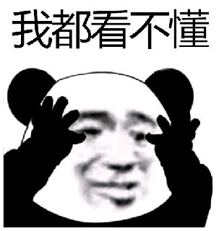
Props : 父 -> 子 单向数据流
Events: 子 -> 父 触发副作用
Parent
Emit Events
Pass Props
Child

Slide 29
DEMO

Slide 30
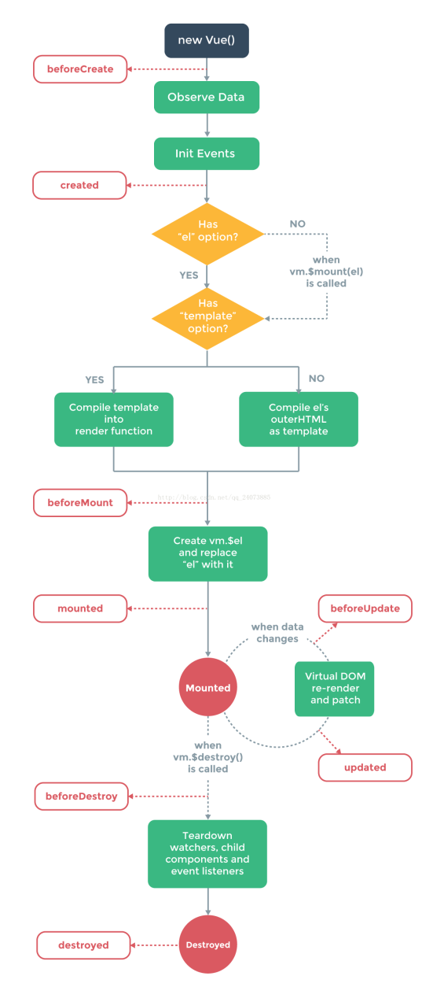
生命周期

Slide 31
生命周期
每个 Vue 实例在被创建之前都要经过一系列的初始化过程。例如，实例需要配置数据观测(data observer)、编译模版、挂载实例到 DOM ，然后在数据变化时更新 DOM 。在这个过程中，实例也会调用一些 生命周期钩子 ，这就给我们提供了执行自定义逻辑的机会。
它可以总共分为8个阶段：
1.beforeCreate:在实例初始化之后，数据观测(data observer) 和 event/watcher 事件配置之前被调用。
2.created:实例已经创建完成之后被调用。在这一步，实例已完成以下的配置：数据观测(data observer)，属性和方法的运算， watch/event 事件回调。然而，挂载阶段还没开始，$el 属性目前不可见。
3.beforeMount:在挂载开始之前被调用：相关的 render 函数首次被调用。该钩子在服务器端渲染期间不被调用。
4.mounted: el 被新创建的 vm.$el 替换，并挂载到实例上去之后调用该钩子。如果 root 实例挂载了一个文档内元素，当 mounted 被调用时 vm.$el 也在文档内。该钩子在服务器端渲染期间不被调用。

Slide 32
生命周期
5.beforeUpdate:数据更新时调用，发生在虚拟 DOM 重新渲染和打补丁之前。
你可以在这个钩子中进一步地更改状态，这不会触发附加的重渲染过程。该钩子在服务器端渲染期间不被调用。
6.updated:由于数据更改导致的虚拟 DOM 重新渲染和打补丁，在这之后会调用该钩子。当这个钩子被调用时，组件 DOM 已经更新，所以你现在可以执行依赖于 DOM 的操作。然而在大多数情况下，你应该避免在此期间更改状态。如果要相应状态改变，通常最好使用计算属性或 Watcher 取而代之。该钩子在服务器端渲染期间不被调用。
7.beforeDestroy:实例销毁之前调用。在这一步，实例仍然完全可用。该钩子在服务器端渲染期间不被调用。
8.destroyed:Vue 实例销毁后调用。调用后，Vue 实例指示的所有东西都会解绑定，所有的事件监听器会被移除，所有的子实例也会被销毁。该钩子在服务器端渲染期间不被调用。

Slide 33
优势

Slide 34
更轻
2.0 Runtime Build 16kb min+gzip
Vue + vue-router + vuex 2.0 26kb min+gzip
1.0.26
26kb min+gzip

Slide 35

2.16x
更快
1.82x
1.85x
1.37x
1x
Vanilla JavaScript
Vue 2.0
React 15.3.1
Angular 2.0.0-rc.5
Vue 1.0.26
基于第三方独立测试

Slide 36
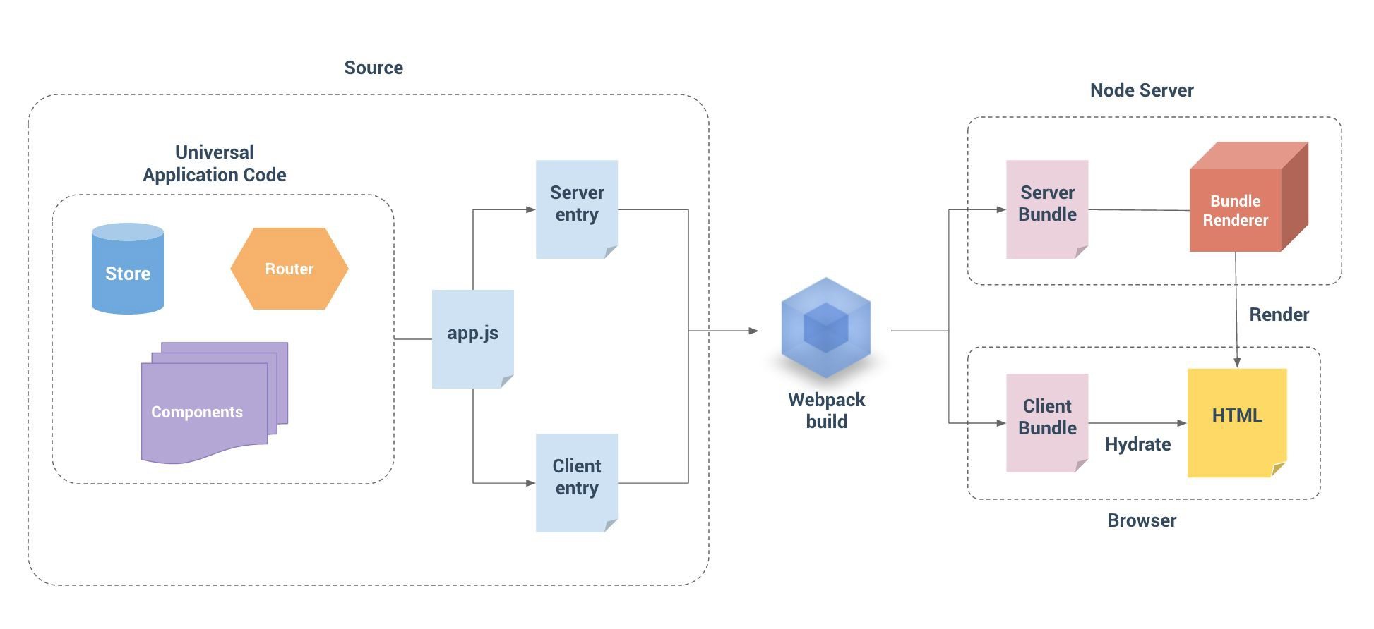
服务端渲染
支持流式渲染 + 组件级别缓存

Slide 37
侵入性低
不对整体架构做过多约束，方便与其他库或 是已有的前端技术栈整合。

Slide 38
鼓励模块化
基于组件的开发模式有利于将界面代码 自然分割成更容易维护的模块

Slide 39
















国内用户
不完全统计，排名不分先后

Slide 40
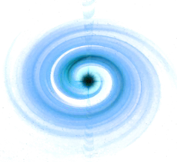






社区项目的活跃
Quasar Framework
iView
Muse-UI
Vux
Vuetify
Vue Material

Slide 41


Thanks
Ramirez Ni

